Slide 1
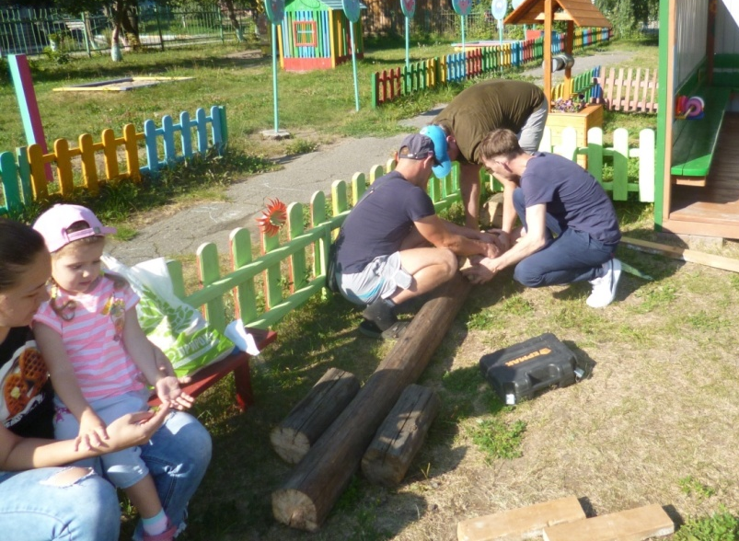
Сотрудничество с родителями по созданию развивающей предметно-пространственной среды в группе и на участке через проектную деятельность
Муниципальное казённое дошкольное образовательное учреждение города Новосибирска
«Детский сад № 432 комбинированного вида»
Воспитатели первой квалификационной категории:
Игнатова Лариса Анатольевна
Дроздецкая Татьяна Егоровна

Slide 2
В соответствии с ФГОС ДО одним из основных принципов дошкольного образования является «…сотрудничество Организации с семьёй».
Одна из форм сотрудничества – это вовлечение родителей в педагогический процесс ДОУ. Объединить усилия ДОУ и семьи в вопросах воспитания, обучения и развития ребёнка помогает метод проектов.
Развитие мыслительной функции и познавательная активность в раннем возрасте выражается не только в эффективности решения практических задач, но и в высоком уровне заинтересованности и эмоциональной включённости в экспериментирование, в положительных эмоциях.
Важную роль при этом играет развивающая предметно-пространственная среда, пополнять которую помогают родители, в том числе через проектную деятельность

Slide 3
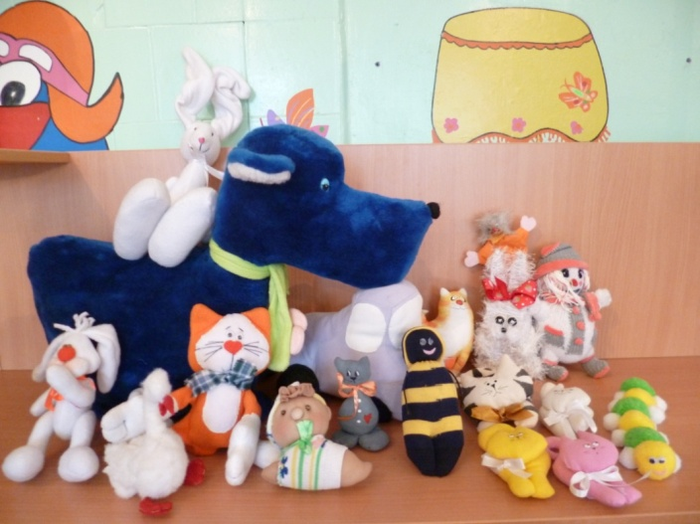
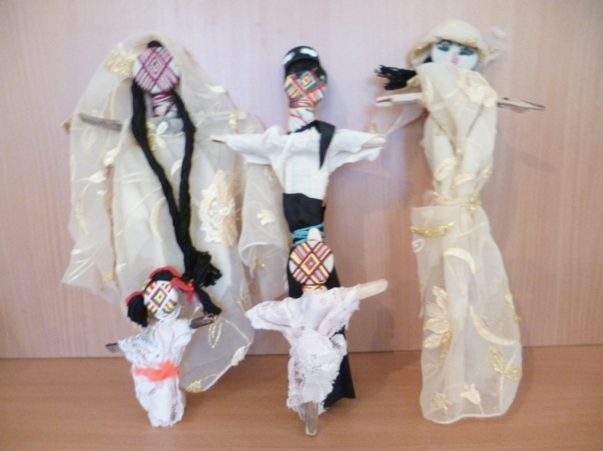
Уже в начале года мы вовлекли родителей в проектную деятельность.
На первом собрании вместе планировали, как облегчить период адаптации. Психолог отметила важную роль игрушки для ребёнка. Так возникла идея проекта «Мамина игрушка», цель которого: создание условий для социальной адаптации детей раннего возраста при помощи маминой игрушки.
В процессе проекта мы с каждым родителем обсуждали, какая именно подойдёт игрушка их ребёнку, интересовались увлечениями детей, их особенностями.
Игрушки получились все разные и интересные.

Slide 4
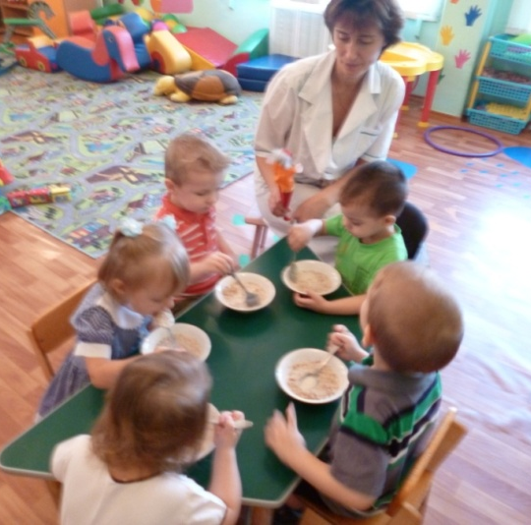
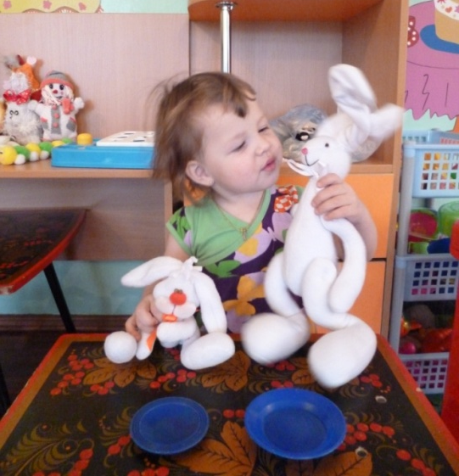
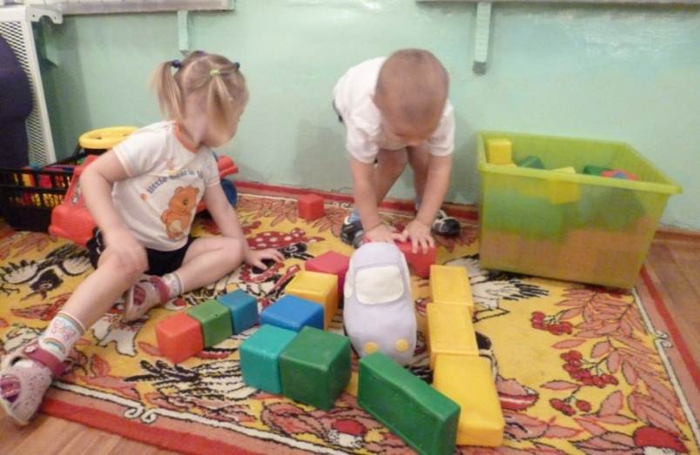
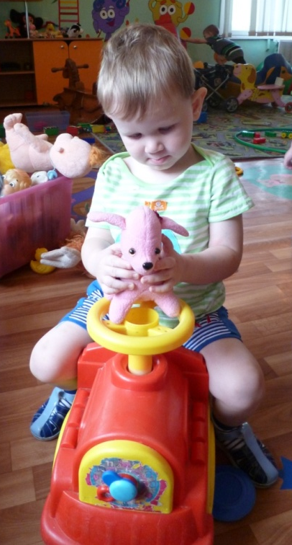
Постепенно мы стали использовать мамины игрушки в режимных моментах и в образовательной деятельности.
В результате повысилась компетентность родителей и педагогов по вопросам адаптации, развития детей. Пополнилась развивающая среда: в группе появился мини-музей «Мамина игрушка».

Slide 5
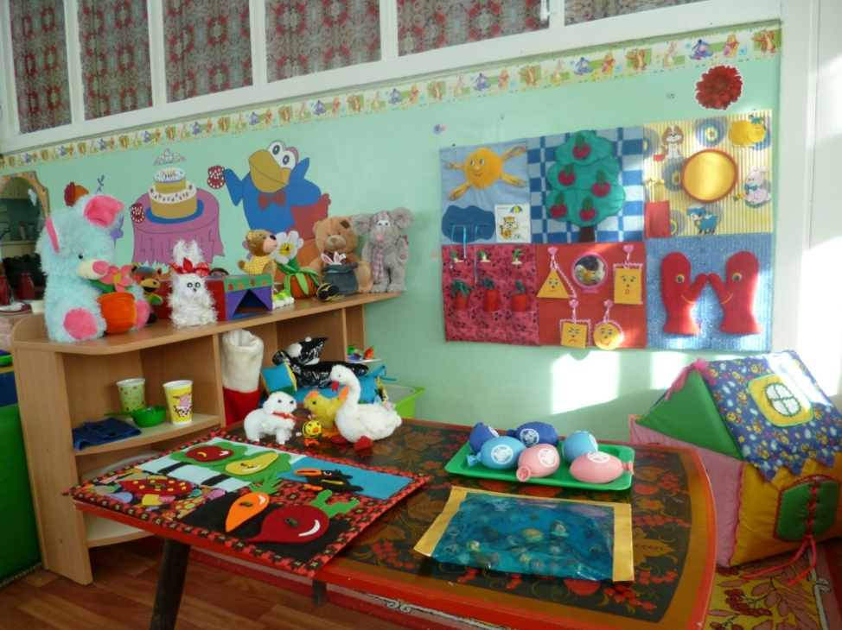
Согласно ФГОС ДО, одна из главных задач: охрана и укрепление физического и психического здоровья детей, в том числе эмоционального благополучия.
С психологом и родителями мы обсудили значимость психологического здоровья детей.
Так возник дизайн-проект «Развиваемся и получаем удовольствие» по созданию психологического уголка в группе, цель - сохранение психологического здоровья каждого ребёнка.

Slide 6
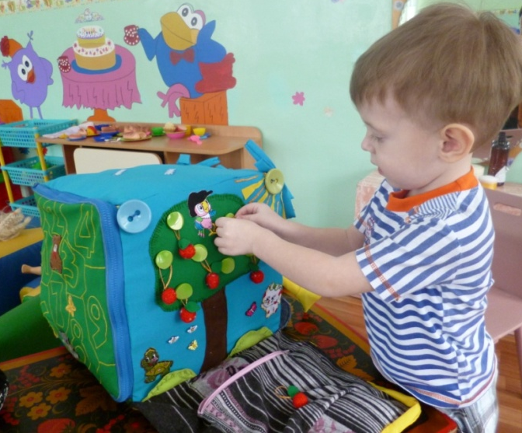
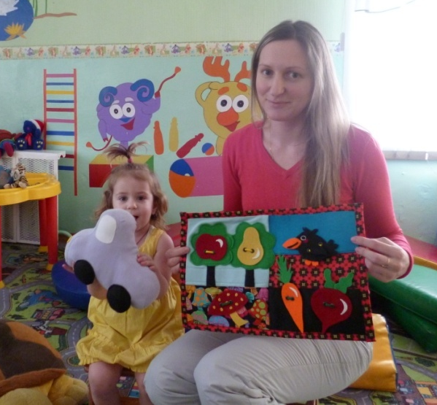
Обсудили вместе с родителями необходимость материала, пособий, которые нужны для психологического благополучия их ребёнка и будут помогать нам в сотрудничестве по разрешению проблемных ситуаций.
Родители изготовили замечательные пособия для своих детей.
Таким образом, было создано психологическое пространство безопасной среды, которая является одновременно и развивающей, и психотерапевтической.

Slide 7
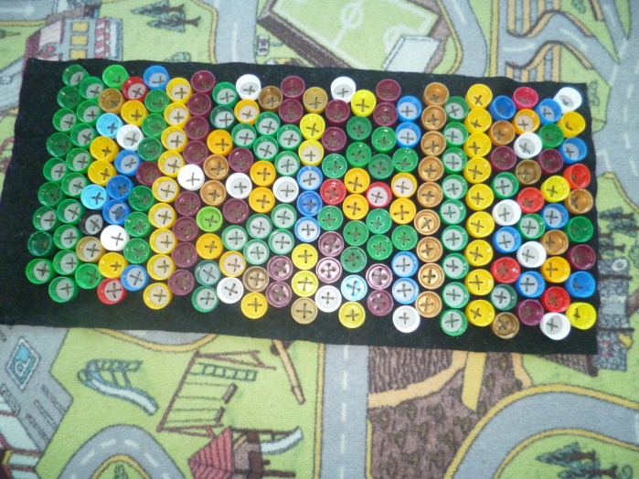
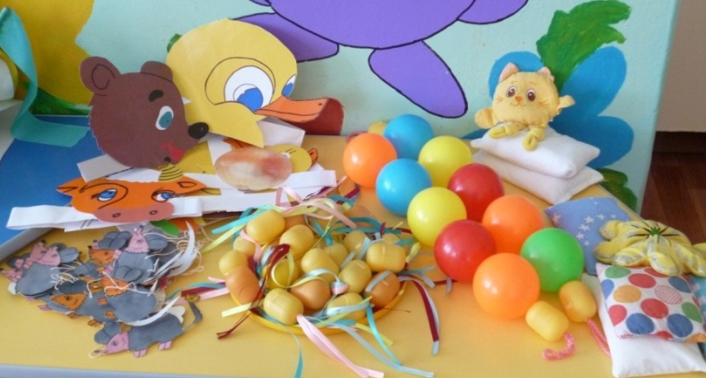
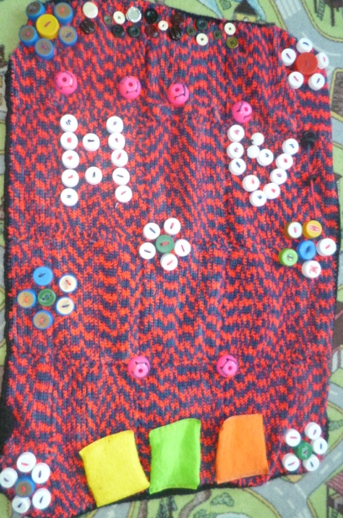
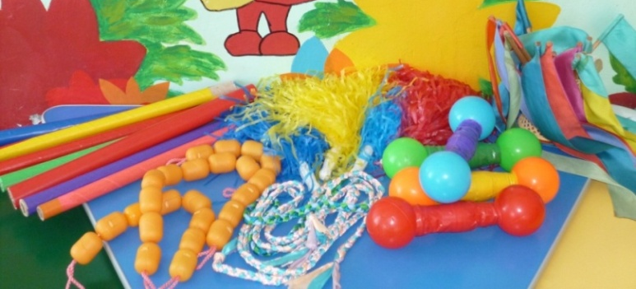
С целью установления преемственных связей ДОУ и родителей в вопросах здоровьесбережения были созданы проекты «Мы ребята маленькие – пяточки удаленькие», «Маленькие сибирячки».
Сотрудничество и поддержка семьи в физическом воспитании и оздоровлении малышей позволили добиться хороших показателей в уровне физического развития и здоровья детей.
В результате этих проектов пополнилась среда для физического развития детей

Slide 8
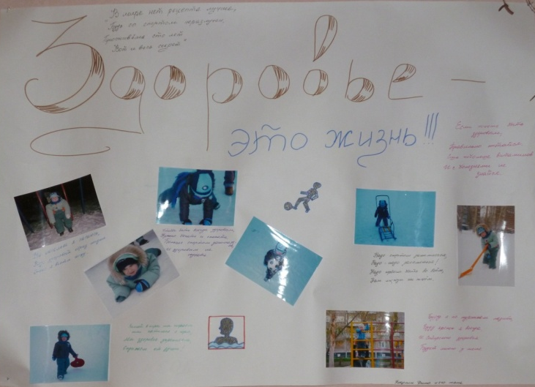
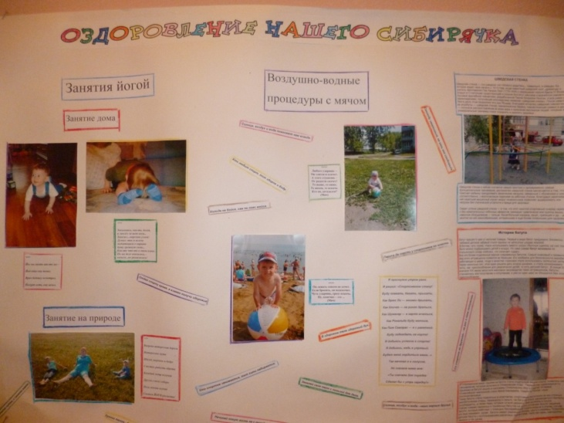
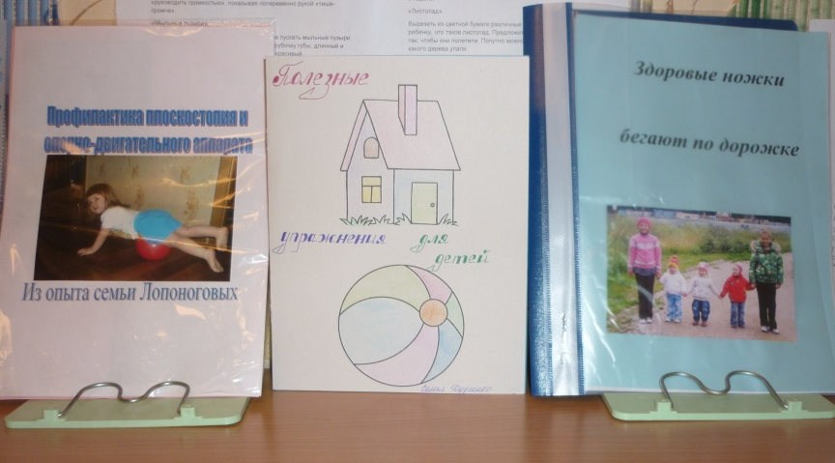
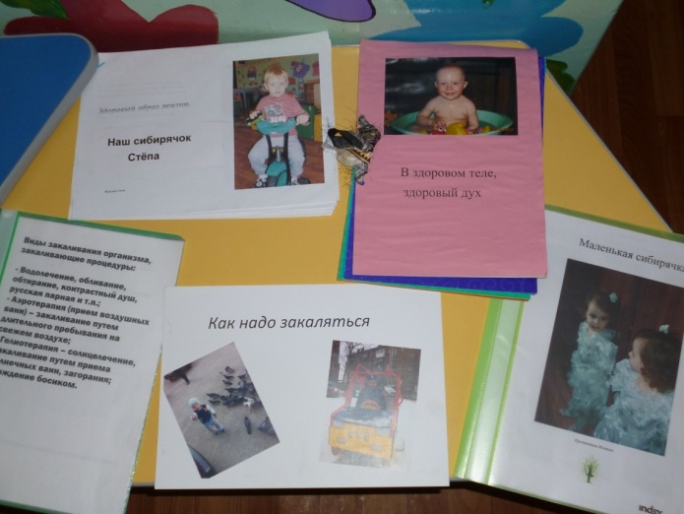
Также родители поделились опытом по физическому развитию, оздоровлению своих детей дома, изготовив газеты, семейные альбомы, книжки-малышки.

Slide 9
В соответствии с требованиями ФГОС развивающая предметно-пространственная среда должна обеспечивать максимальную реализацию образовательного потенциала пространства не только группы дошкольной организации, а также территории, прилегающей к дошкольной организации.
Провели родительское собрание, на котором предложили родителям принять участие в проекте «Полянка для утят» (оформление участка группы «Утята»).
Родители вносили свои предложения, приносили эскизы, предлагали помощь по обустройству участка. Начертили план участка.
И работа закипела.

Slide 10
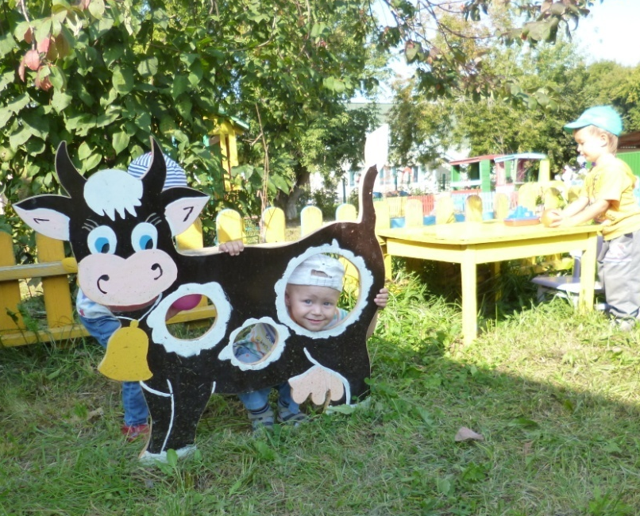
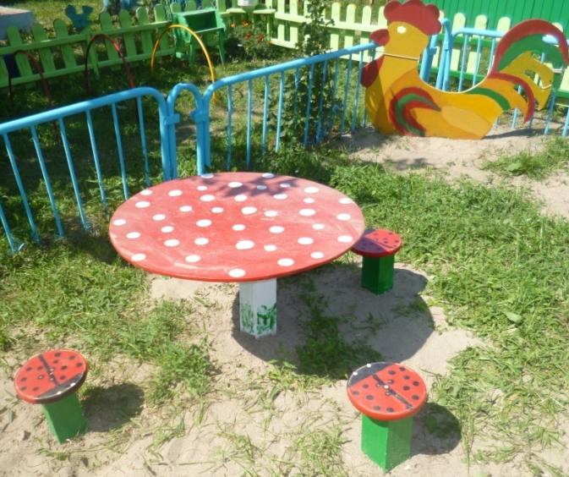
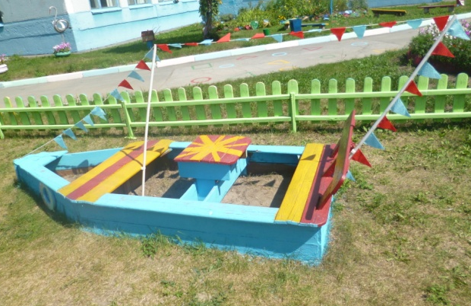
В результате были созданы комфортные условия для различной деятельности детей.

Slide 11
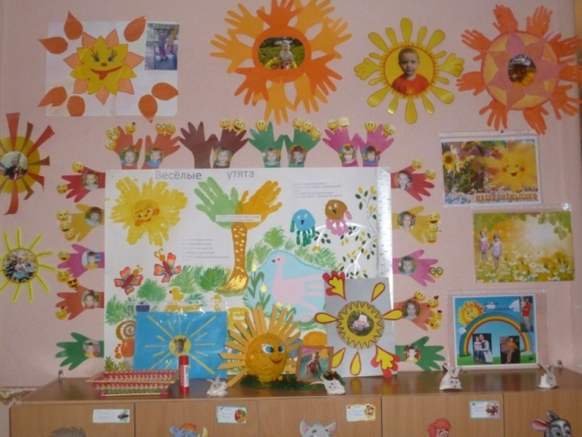
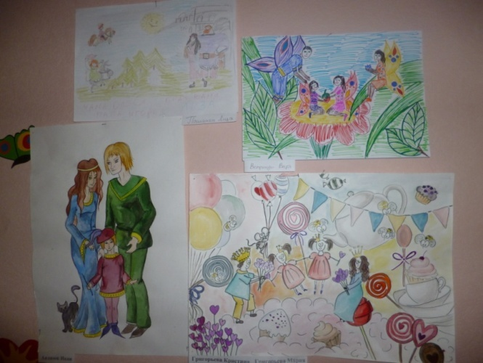
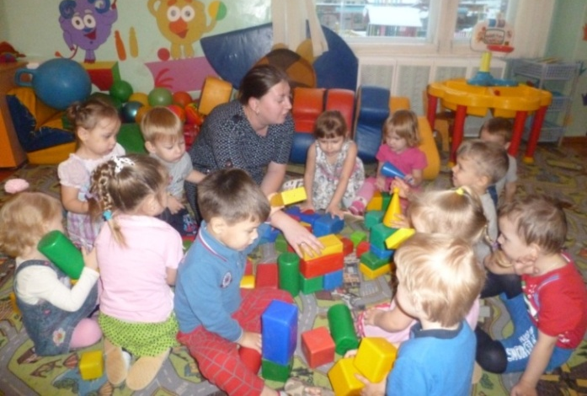
Краткосрочные проекты по тематическим неделям
Проект «Удивительный мир психологии».
Цель: улучшить психологический микроклимат в группе; способствовать позитивной социализации детей раннего возраста.
В результате совместного участия родителей с детьми в различных мероприятиях пополнился материал для оформления группы. Родители освоили некоторые приёмы эффективного взаимодействия с ребёнком с целью создания в семье здорового нравственно-психологического климата.

Slide 12
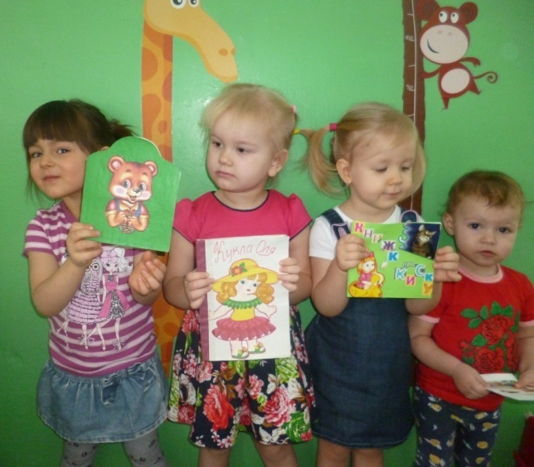
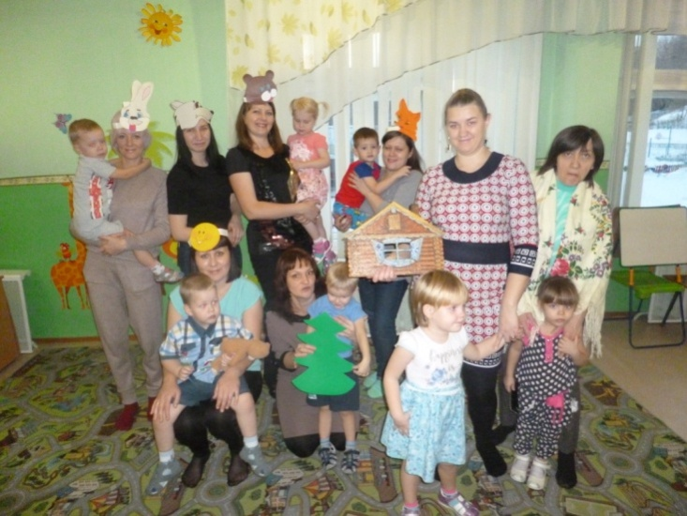
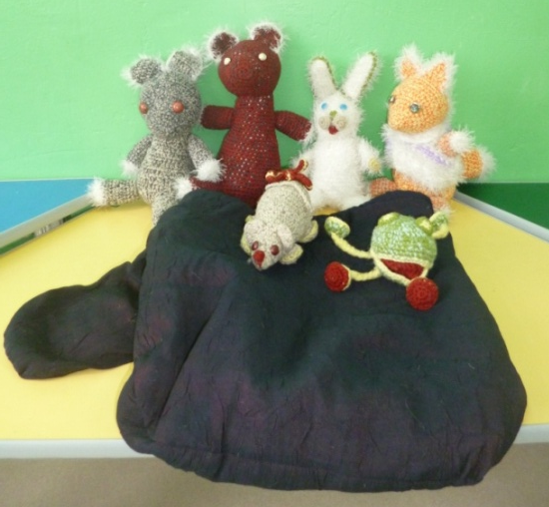
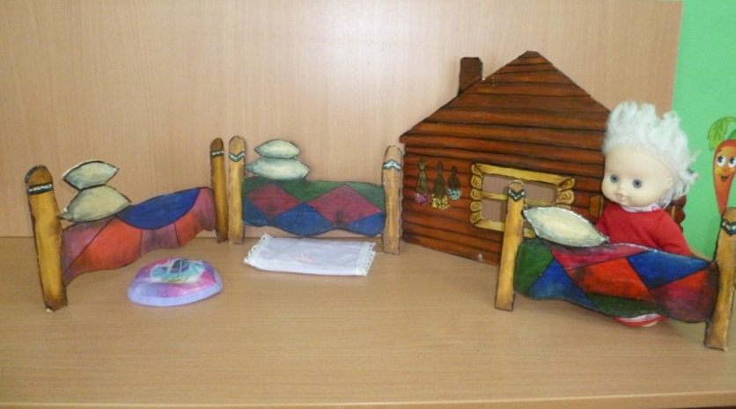
Проект «В гостях у сказки».
Цель: формировать интерес детей к русским народным сказкам; повысить педагогическую компетентность родителей в воспитании детей через устное народное творчество.
Родители читали, сочиняли, инсценировали с детьми сказки.
В результате пополнилась наша развивающая среда

Slide 13
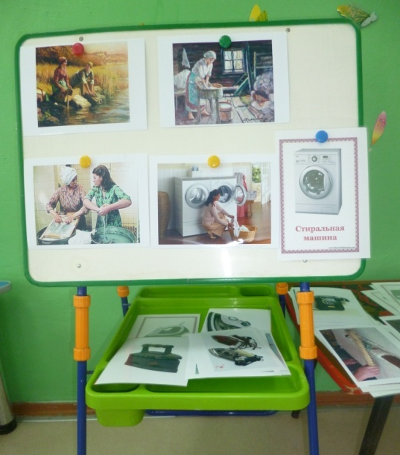
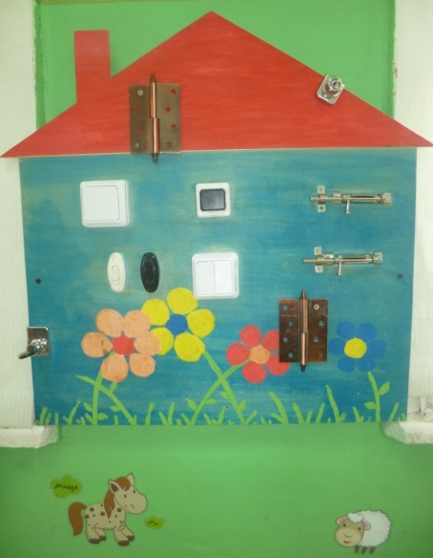
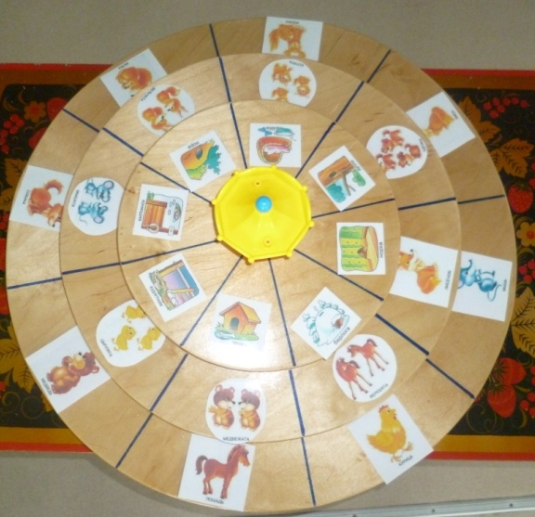
Проект «Мир предметов-помощников в нашем доме»
Цель: познакомить детей с предметами, облегчающими труд людей; формировать познавательную активность через экспериментирование, игры, практические упражнения, создание творческого продукта.
В результате этого проекта пополнилась среда для познавательного развития

Slide 14
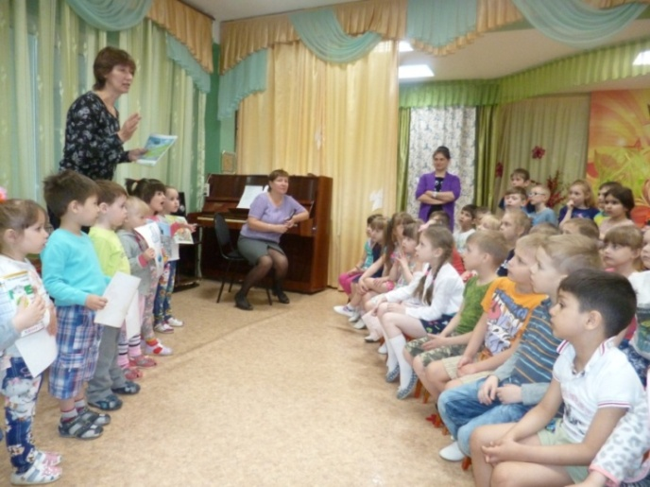
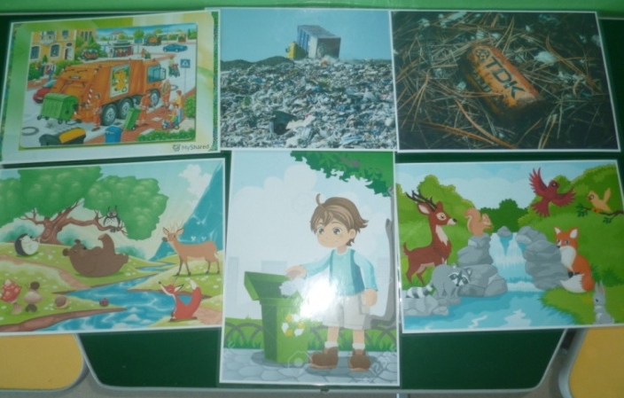
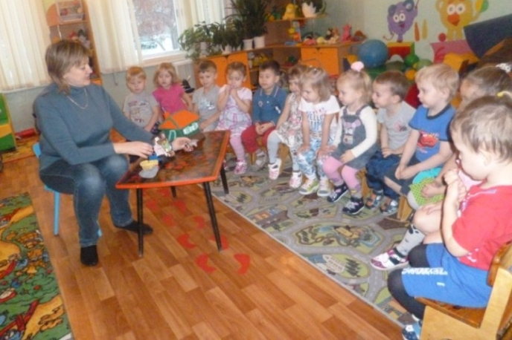
Инициатором экологического проекта «Маленькая батарейка – польза и вред» стала родительница, которая предложила сделать реальный практический шаг для сохранения природы и здоровья человека. Это стало целью нашего очередного проекта.
Родители подготовили картинки по теме, придумали игры, принесли контейнеры для сбора батареек. Дети с воспитателем провели акцию в детском саду «Сдай батарейку – спаси нашу планету». В итоге – контейнеры сейчас стоят во всех группах.

Slide 15
Выводы:
Проектная деятельность в ДОУ помогает развивать детско-родительские отношения; обогащает родительский опыт приёмами взаимодействия и сотрудничества с ребёнком в семье.
В результате проектной деятельности взаимоотношения воспитателей и родителей становятся партнёрскими; у родителей появляется новое положительное отношение к ДОУ, положительная оценка его деятельности.
Родители принимают активное участие в создании развивающей предметно-пространственной среды в группе и на участке ДОУ.

Slide 16
Спасибо за внимание

